Slide 1

APLIKASI JARINGAN SENSOR NIRKABEL UNTUK PENGUKURAN PERGERAKAN TANAH MENGGUNAKAN SENSOR PERCEPATAN 3 SUMBU PADA DAERAH RAWAN LONGSOR
Proposal Tugas Akhir
Oleh :
DWI KURNIAWAN
I1A006019
Program Studi Teknik Elektro
Fakultas Sains dan Teknik
Universitas Jenderal Soedirman Jl. Mayjend Sungkono KM 05 Blater Purbalingga Indonesia

Slide 2


Aplikasi Jaringan Sensor Nirkabel Untuk Pengukuran Pergerakan Tanah Menggunakan Sensor Percepatan 3 Sumbu Pada Daerah Rawan Longsor
Pendahuluan
Tinjauan Pustaka
Metode Penelitian
Penutup
Latar Belakang
Perumusan Masalah
Batasan Masalah
Tujuan
Manfaat
Latar Belakang
Angka kejadian bencana tanah longsor di Indonesia sangat tinggi. Tercatat selama tahun 2011 terjadi 210 kejadian tanah longsor yang mengakibatkan 177 korban meninggal, 837 orang menderita dan mengungsi dan kerusakan bangunan mencapai 2992 rumah dan bangunan (BNPB, 2012ª).
Titik potensi longsor pada suatu daerah umumnya mempunyai jarak yang beragam antara yang satu dengan yang lainya.
Telah dikembangkan piranti elektronik yang mampu mendeteksi percepatan gerak suatu benda sehingga besar kemungkinan piranti ini dapat diaplikasikan untuk membaca pergerakan
Riset dari Robert Faludi dari New York University, USA (2010) mengenai jaringan sensor nirkabel memanfaatkan Zigbee Network.
Jurusan Teknik Elektro Fakultas Sains dan Teknik Universitas Jenderal Soedirman

Slide 3
Aplikasi Jaringan Sensor Nirkabel Untuk Pengukuran Pergerakan Tanah Menggunakan Sensor Percepatan 3 Sumbu Pada Daerah Rawan Longsor
Pendahuluan
Tinjauan Pustaka
Metode Penelitian
Penutup
Latar Belakang
Perumusan Masalah
Batasan Masalah
Tujuan
Manfaat
Perumusan Masalah
Bagaimana memanfaatkan sensor percepatan untuk akuisisi data kecepatan pergerakan tanah?
Bagaimana melakukan kalibrasi dan menentukan tingkat akurasi sensor percepatan dalam melakukan pengukuran pergerakan tanah?
Bagaimana memanfaatkan jaringan sensor nirkabel menggunakan protokol Zigbee untuk komunikasi data percepatan pergerakan tanah antar mote?
Bagaimana sinkronisasi data antara akselerometer, mikrokontroler eksternal, dan modul wireless?
Jurusan Teknik Elektro Fakultas Sains dan Teknik Universitas Jenderal Soedirman

Slide 4
Aplikasi Jaringan Sensor Nirkabel Untuk Pengukuran Pergerakan Tanah Menggunakan Sensor Percepatan 3 Sumbu Pada Daerah Rawan Longsor
Pendahuluan
Tinjauan Pustaka
Metode Penelitian
Penutup
Latar Belakang
Perumusan Masalah
Batasan Masalah
Tujuan
Manfaat
Batasan Masalah
Perangkat yang digunakan adalah sebagai berikut.
Sensor percepatan menggunakan modul accelerometer H48C
Mikrokontroler eksternal menggunakan Arduino type Arduino Deumilanove
Modul wireless menggunakan Xbee Pro Series
Bagaimana merancang sebuah sistem akusisi data yang mampu melakukan pengambilan data dari lingkungan sekaligus berkomunikasi dengan perangkat lain.
Topologi jaringan ZigBee yang digunakan adalah topologi star dan tidak membahas detil tentang topologi jaringan.
Perancangan system tidak membahas masalah keamanan jaringan.
Jurusan Teknik Elektro Fakultas Sains dan Teknik Universitas Jenderal Soedirman

Slide 5
Aplikasi Jaringan Sensor Nirkabel Untuk Pengukuran Pergerakan Tanah Menggunakan Sensor Percepatan 3 Sumbu Pada Daerah Rawan Longsor
Pendahuluan
Tinjauan Pustaka
Metode Penelitian
Penutup
Latar Belakang
Perumusan Masalah
Batasan Masalah
Tujuan
Manfaat
Tujuan
Melakukan pengukuran terhadap pergerakan material longsor menggunakan sensor percepatan.
Melakukan kalibrasi dan menentukan tingkat akurasi terhadap modul sensor akselerometer H48C.
Merancang dan membuat sistem telemetry berbasis Zigbee wireless RF.
Jurusan Teknik Elektro Fakultas Sains dan Teknik Universitas Jenderal Soedirman

Slide 6
Aplikasi Jaringan Sensor Nirkabel Untuk Pengukuran Pergerakan Tanah Menggunakan Sensor Percepatan 3 Sumbu Pada Daerah Rawan Longsor
Pendahuluan
Tinjauan Pustaka
Metode Penelitian
Penutup
Latar Belakang
Perumusan Masalah
Batasan Masalah
Tujuan
Manfaat
Manfaat
Mengaplikasikan jaringan sensor secara nirkabel terhadap sistem peringatan dini bencana tanah longsor.
Untuk menyelesaikan permasalahan dari sistem peringatan dini bencana tanah longsor yang ada sebelumnya yang masih terkendala masalah fleksibilitas dan portabilitas.
Dapat melakukan alih teknologi tentang jaringan sensor nirkabel yang masih terkategori baru untuk Indonesia.
Sebagai bahan kajian untuk aplikasi jaringan sensor nirkabel dibidang lain.
Jurusan Teknik Elektro Fakultas Sains dan Teknik Universitas Jenderal Soedirman

Slide 7
Aplikasi Jaringan Sensor Nirkabel Untuk Pengukuran Pergerakan Tanah Menggunakan Sensor Percepatan 3 Sumbu Pada Daerah Rawan Longsor
Pendahuluan
Tinjauan Pustaka
Metode Penelitian
Penutup
Longsor
Jenis longsor
Faktor Penyebab
JSN
Arsitektur
Topologi
Modul Wireless RF
Sensor Percepatan
Pengukuran Perpindahan Tanah
Longsor
Tanah longsor adalah perpindahan material pembentuk lereng berupa batuan, bahan rombakan, tanah, atau material campuran tersebut, bergerak ke bawah atau keluar lereng.
Jurusan Teknik Elektro Fakultas Sains dan Teknik Universitas Jenderal Soedirman

Slide 8
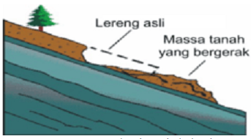
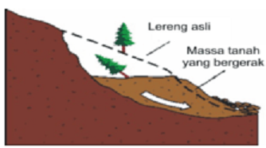
Aplikasi Jaringan Sensor Nirkabel Untuk Pengukuran Pergerakan Tanah Menggunakan Sensor Percepatan 3 Sumbu Pada Daerah Rawan Longsor
Pendahuluan
Tinjauan Pustaka
Metode Penelitian
Penutup
Longsor
Jenis longsor
Faktor Penyebab
JSN
Arsitektur
Topologi
Modul Wireless RF
Sensor Percepatan
Pengukuran Perpindahan Tanah
Jenis Longsor
1. Longsor Translasi
2. Longsor Rotasi
Jurusan Teknik Elektro Fakultas Sains dan Teknik Universitas Jenderal Soedirman

Slide 9
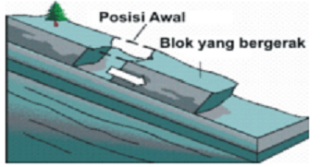
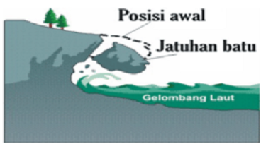
Aplikasi Jaringan Sensor Nirkabel Untuk Pengukuran Pergerakan Tanah Menggunakan Sensor Percepatan 3 Sumbu Pada Daerah Rawan Longsor
Pendahuluan
Tinjauan Pustaka
Metode Penelitian
Penutup
Longsor
Jenis longsor
Faktor Penyebab
JSN
Arsitektur
Topologi
Modul Wireless RF
Sensor Percepatan
Pengukuran Perpindahan Tanah
Jenis Longsor
3. Pergerakan Blok
4. Runtuhan Batu
Jurusan Teknik Elektro Fakultas Sains dan Teknik Universitas Jenderal Soedirman

Slide 10
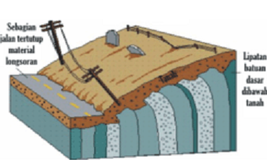
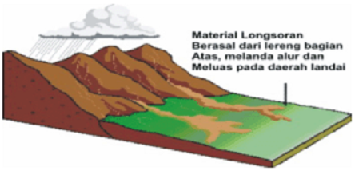
Aplikasi Jaringan Sensor Nirkabel Untuk Pengukuran Pergerakan Tanah Menggunakan Sensor Percepatan 3 Sumbu Pada Daerah Rawan Longsor
Pendahuluan
Tinjauan Pustaka
Metode Penelitian
Penutup
Longsor
Jenis longsor
Faktor Penyebab
JSN
Arsitektur
Topologi
Modul Wireless RF
Sensor Percepatan
Pengukuran Perpindahan Tanah
Jenis Longsor
5. Rayapan Tanah
6. Aliran Bahan Rombakan
Jurusan Teknik Elektro Fakultas Sains dan Teknik Universitas Jenderal Soedirman

Slide 11
Aplikasi Jaringan Sensor Nirkabel Untuk Pengukuran Pergerakan Tanah Menggunakan Sensor Percepatan 3 Sumbu Pada Daerah Rawan Longsor
Pendahuluan
Tinjauan Pustaka
Metode Penelitian
Penutup
Longsor
Jenis longsor
Faktor Penyebab
JSN
Arsitektur
Topologi
Modul Wireless RF
Sensor Percepatan
Pengukuran Perpindahan Tanah
Faktor Penyebab Longsor
Hujan
Lereng terjal
Tanah yang kurang padat dan tebal
Batuan yang kurang kuat
Jenis tata lahan
Getaran
Susut muka air danau atau bendungan
Adanya beban tambahan
Adanya material timbunan pada tebing
Bekas longsoran lama
Adanya bidang diskontinyuitas (bidang tidak sinambung)
Penggundulan hutan
Daerah pembuangan sampah
Jurusan Teknik Elektro Fakultas Sains dan Teknik Universitas Jenderal Soedirman

Slide 12
Aplikasi Jaringan Sensor Nirkabel Untuk Pengukuran Pergerakan Tanah Menggunakan Sensor Percepatan 3 Sumbu Pada Daerah Rawan Longsor
Pendahuluan
Tinjauan Pustaka
Metode Penelitian
Penutup
Longsor
Jenis longsor
Faktor Penyebab
JSN
Arsitektur
Topologi
Modul Wireless RF
Sensor Percepatan
Pengukuran Perpindahan Tanah
Jaringan Sensor Nirkabel
Jaringan Sensor Nirkabel ( Wireless Sensor Network ) merupakan suatu jaringan nirkabel yang terdiri dari beberapa sensor (node sensor) yang diletakan diberbagai lokasi yang berbeda untuk memonitoring suatu plan.
Konsep dasar perancangan Jaringan Sensor Nirkabel yaitu memadukan fungsi sensing dari suatu piranti dengan CPU (Central Processing Unit) sebagai unit pengolahan dan perhitungan data kemudian dipadukan dengan RF (Radio Frequency) untuk komunikasi data
Jurusan Teknik Elektro Fakultas Sains dan Teknik Universitas Jenderal Soedirman

Slide 13
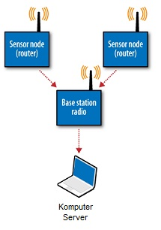
Aplikasi Jaringan Sensor Nirkabel Untuk Pengukuran Pergerakan Tanah Menggunakan Sensor Percepatan 3 Sumbu Pada Daerah Rawan Longsor
Pendahuluan
Tinjauan Pustaka
Metode Penelitian
Penutup
Longsor
Jenis longsor
Faktor Penyebab
JSN
Arsitektur
Topologi
Modul Wireless RF
Sensor Percepatan
Pengukuran Perpindahan Tanah
Arsitektur Jaringan Sensor Nirkabel
Komponen utama terdiri dari:
Node / mote
Berfungsi untuk pembacaan data lingkungan, penympanan data , serta pengiriman data
Gateway / Base station
Berfungsi sebagai pengumpul data dari node – node yang tersebar di lapangan kemudian mengirimkanya ke komputer server.
Server
Berfungsi sebagai pusat basis data, sistem jaringan dan penyedia aplikasi..
Jurusan Teknik Elektro Fakultas Sains dan Teknik Universitas Jenderal Soedirman

Slide 14
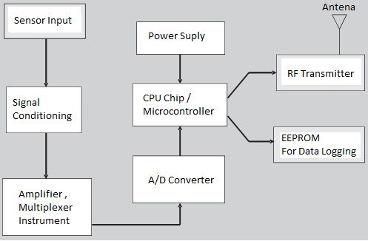
Aplikasi Jaringan Sensor Nirkabel Untuk Pengukuran Pergerakan Tanah Menggunakan Sensor Percepatan 3 Sumbu Pada Daerah Rawan Longsor
Pendahuluan
Tinjauan Pustaka
Metode Penelitian
Penutup
Longsor
Jenis longsor
Faktor Penyebab
JSN
Arsitektur
Topologi
Modul Wireless RF
Sensor Percepatan
Pengukuran Perpindahan Tanah
Arsitektur node secara individual (gambar )
Secara individual node harus memenuhi fungsi sensing, data logging dan data transmit.
Jurusan Teknik Elektro Fakultas Sains dan Teknik Universitas Jenderal Soedirman

Slide 15
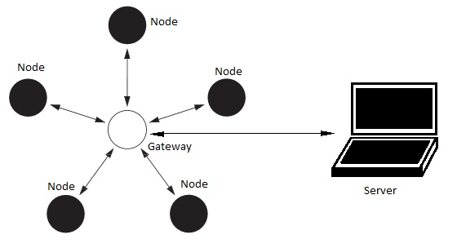
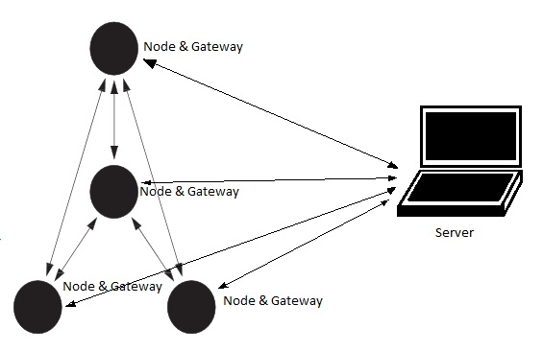
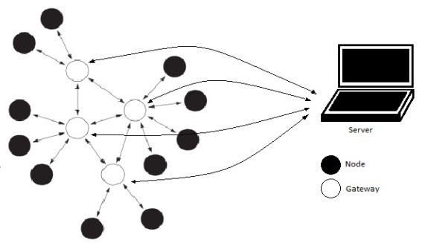
Aplikasi Jaringan Sensor Nirkabel Untuk Pengukuran Pergerakan Tanah Menggunakan Sensor Percepatan 3 Sumbu Pada Daerah Rawan Longsor
Pendahuluan
Tinjauan Pustaka
Metode Penelitian
Penutup
Longsor
Jenis longsor
Faktor Penyebab
JSN
Arsitektur
Topologi
Modul Wireless RF
Sensor Percepatan
Pengukuran Perpindahan Tanah
Topologi Jaringan Sensor Nirkabel
Topologi star
Topologi Mesh
Hybrid Star-Mesh
Jurusan Teknik Elektro Fakultas Sains dan Teknik Universitas Jenderal Soedirman

Slide 16
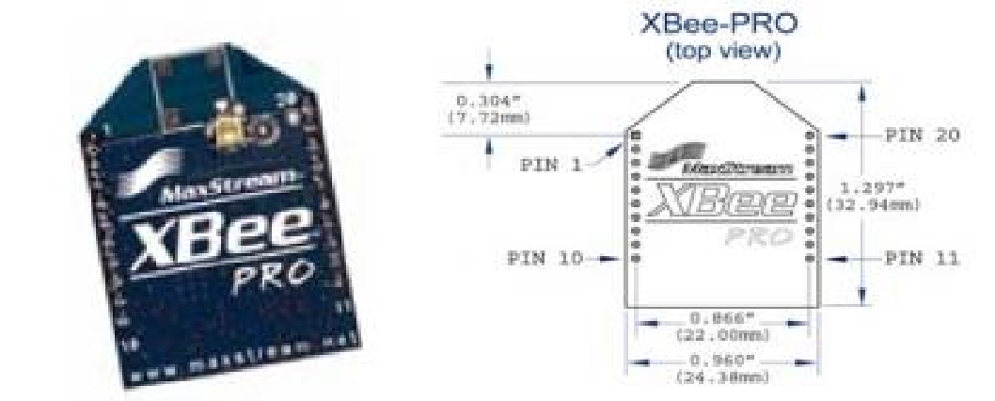
Aplikasi Jaringan Sensor Nirkabel Untuk Pengukuran Pergerakan Tanah Menggunakan Sensor Percepatan 3 Sumbu Pada Daerah Rawan Longsor
Pendahuluan
Tinjauan Pustaka
Metode Penelitian
Penutup
Longsor
Jenis longsor
Faktor Penyebab
JSN
Arsitektur
Topologi
Modul Wireless RF
Sensor Percepatan
Pengukuran Perpindahan Tanah
Modul Wireless RF
Salah satu modul wireless yang sering digunakan untuk jaringan sensor nirkabel diantaranya adalah Xbee Pro Series 1 dengan spesifikasi sebagai berikut.
Jarak komunikasi indoor ≤ 300 m dan outdoor ≤ 1500 m LOS ( Line Of Sight )
Sensitivitas penerimaan -100dBm.
RF data rate 250.000 bps.
Setiap channel menyediakan alamat jaringan lebih dari 65.000 alamat.
Mendukung topologi peer to peer, point to multiple point dan point to point.
Kompatible dengan perangkat lain yang mendukung teknologi Zigbee/IEEE 802.15.4.
Jurusan Teknik Elektro Fakultas Sains dan Teknik Universitas Jenderal Soedirman

Slide 17
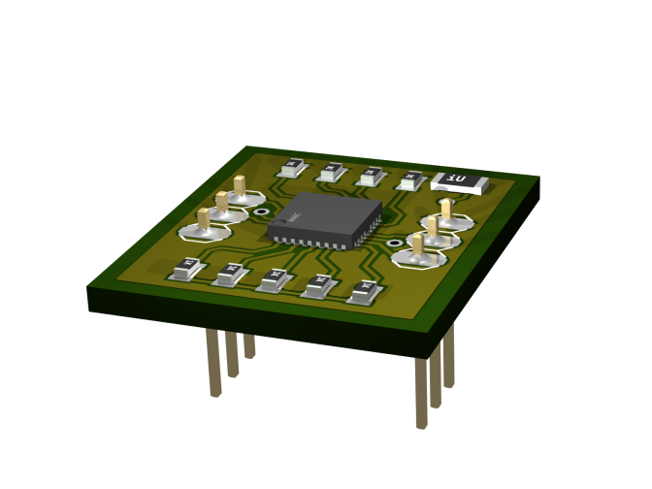
Aplikasi Jaringan Sensor Nirkabel Untuk Pengukuran Pergerakan Tanah Menggunakan Sensor Percepatan 3 Sumbu Pada Daerah Rawan Longsor
Pendahuluan
Tinjauan Pustaka
Metode Penelitian
Penutup
Longsor
Jenis longsor
Faktor Penyebab
JSN
Arsitektur
Topologi
Modul Wireless RF
Sensor Percepatan
Pengukuran Perpindahan Tanah
Sensor Percepatan 3 Sumbu H48C
H48C merupakan sensor percepatan yang mampu mendeteksi pergerakan dari 3 sumbu yaitu x, y, dan z. Sensor ini memberikan keluaran berupa data digital hasil konversi tegangan dengan resolusi ADC 12 bit. Percepatan tiap sumbu(G) dapat dihitung dengan persamaan berikut :
G = (Axis – Vref) x 0,0022
Dimana :
G = Percepatan
Axis = Tegangan keluaran tiap sumbu
vRef = Tegangan referensi ADC
Jurusan Teknik Elektro Fakultas Sains dan Teknik Universitas Jenderal Soedirman

Slide 18
Aplikasi Jaringan Sensor Nirkabel Untuk Pengukuran Pergerakan Tanah Menggunakan Sensor Percepatan 3 Sumbu Pada Daerah Rawan Longsor
Pendahuluan
Tinjauan Pustaka
Metode Penelitian
Penutup
Longsor
Jenis longsor
Faktor Penyebab
JSN
Arsitektur
Topologi
Modul Wireless RF
Sensor Percepatan
Pengukuran Perpindahan Tanah
Pengukuran perpindahan tanah
Persamaan untuk menghitung jarak perpindahan sesaat (s_{t}) dari kelajuan sesaat (v_{t}) adalah sebagai berikut (persamaan 2.1).
S(t) = ∫ V(t)dt .................................(1)
Sedangkan untuk menghitung kelajuan sesaat (v_{t}) dari percepatan sesaat (a_{t}) adalah sesuai persamaan 2.2 berikut.
V(t) = ∫ a(t)dt ..................................(2)
Berdasarkan persamaan (1) dan persamaan (2) untuk memperoleh jarak perpindahan sesaat (s_{t}) dari percepatan sesaat (a_{t}) dapat dilakukan subtitusi persamaan (2) ke persamaan (1) sehingga menjadi persamaan (3).
S(t) = ∫∫a(t)dt .................................(3)
Dimana :
t = waktu
s(t) = Jarak perpindahan setelah t
a(t) = percepatan sesaat pada waktu t
Jurusan Teknik Elektro Fakultas Sains dan Teknik Universitas Jenderal Soedirman

Slide 19
Aplikasi Jaringan Sensor Nirkabel Untuk Pengukuran Pergerakan Tanah Menggunakan Sensor Percepatan 3 Sumbu Pada Daerah Rawan Longsor
Pendahuluan
Tinjauan Pustaka
Metode Penelitian
Penutup
Longsor
Jenis longsor
Faktor Penyebab
JSN
Arsitektur
Topologi
Modul Wireless RF
Sensor Percepatan
Pengukuran Perpindahan Tanah
Pengukuran perpindahan tanah
Proses perhitungan data pada kontroler merupakan perhitungan data digital. Sehingga perlu dilakukan konversi persamaan (1) dan (2) kedalam format persamaan digital.
Dalam bentuk diskrit, proses integral pada dasarnya adalah proses penjumlahan dan perkalian sederhana. Persamaan (1) dan (2) dalam bentuk digital adalah sebagai berikut.
S = ∑ v(t).∆t ....................................(4)
V = ∑ a(t).∆t ....................................(5)
Jurusan Teknik Elektro Fakultas Sains dan Teknik Universitas Jenderal Soedirman

Slide 20
Aplikasi Jaringan Sensor Nirkabel Untuk Pengukuran Pergerakan Tanah Menggunakan Sensor Percepatan 3 Sumbu Pada Daerah Rawan Longsor
Pendahuluan
Tinjauan Pustaka
Metode Penelitian
Penutup
Waktu dan Tempat
Alat dan Bahan
Metode Penelitian
Studi Pustaka
Identifikasi Permasalahan
Perancangan Sistem
Perangkat Keras
Perangkat Lunak
Pembuatan Alat
Pengujian Sistem
Pengaplikasian Sistem
Jadwal Penelitian
Waktu dan Tempat
Penelitian ini akan dilakasakan selama 5 bulan yang akan dilaksanakan mulai dari bulan Febuari 2012 sampai dengan Mei 2012. Sedangkan penelitian akan dilaksanakan di Labolatorium Teknik Elektro Universitas Jenderal Soedirman Purwokerto.
Jurusan Teknik Elektro Fakultas Sains dan Teknik Universitas Jenderal Soedirman

Slide 21
Aplikasi Jaringan Sensor Nirkabel Untuk Pengukuran Pergerakan Tanah Menggunakan Sensor Percepatan 3 Sumbu Pada Daerah Rawan Longsor
Pendahuluan
Tinjauan Pustaka
Metode Penelitian
Penutup
Waktu dan Tempat
Alat dan Bahan
Metode Penelitian
Studi Pustaka
Identifikasi Permasalahan
Perancangan Sistem
Perangkat Keras
Perangkat Lunak
Pembuatan Alat
Pengujian Sistem
Pengaplikasian Sistem
Jadwal Penelitian
Alat dan Bahan
Seperangkat komputer dengan sistem operasi Windows 7, RAM 2Gb
Arduino Board dan Software Arduino IDE 0022.
Paket mote (Xbee Pro Series 1).
Unit RTC ( IC DS1307, Crystal 32.768KHz, Baterai 3V).
Model fisik pergerakan tanah.
Jurusan Teknik Elektro Fakultas Sains dan Teknik Universitas Jenderal Soedirman

Slide 22
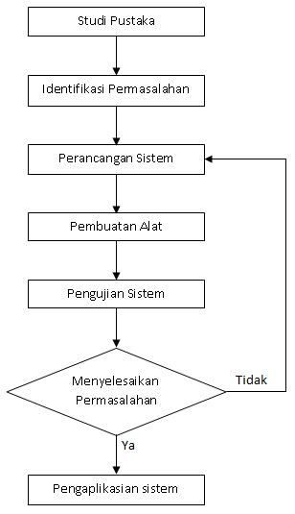
Aplikasi Jaringan Sensor Nirkabel Untuk Pengukuran Pergerakan Tanah Menggunakan Sensor Percepatan 3 Sumbu Pada Daerah Rawan Longsor
Pendahuluan
Tinjauan Pustaka
Metode Penelitian
Penutup
Waktu dan Tempat
Alat dan Bahan
Metode Penelitian
Studi Pustaka
Identifikasi Permasalahan
Perancangan Sistem
Perangkat Keras
Perangkat Lunak
Pembuatan Alat
Pengujian Sistem
Pengaplikasian Sistem
Jadwal Penelitian
Metode Penelitian
Secara Keseluruhan metode penelitian yang digunakan sesuia diagram alir disamping.
Jurusan Teknik Elektro Fakultas Sains dan Teknik Universitas Jenderal Soedirman

Slide 23
Aplikasi Jaringan Sensor Nirkabel Untuk Pengukuran Pergerakan Tanah Menggunakan Sensor Percepatan 3 Sumbu Pada Daerah Rawan Longsor
Pendahuluan
Tinjauan Pustaka
Metode Penelitian
Penutup
Waktu dan Tempat
Alat dan Bahan
Metode Penelitian
Studi Pustaka
Identifikasi Permasalahan
Perancangan Sistem
Perangkat Keras
Perangkat Lunak
Pembuatan Alat
Pengujian Sistem
Pengaplikasian Sistem
Jadwal Penelitian
Studi Pustaka
Pada metode ini dilakukan dengan cara mencari dan membaca buku-buku referensi ataupun juga dari sumber-sumber internet yang menunjang untuk penelitian ini.
Jurusan Teknik Elektro Fakultas Sains dan Teknik Universitas Jenderal Soedirman

Slide 24
Aplikasi Jaringan Sensor Nirkabel Untuk Pengukuran Pergerakan Tanah Menggunakan Sensor Percepatan 3 Sumbu Pada Daerah Rawan Longsor
Pendahuluan
Tinjauan Pustaka
Metode Penelitian
Penutup
Waktu dan Tempat
Alat dan Bahan
Metode Penelitian
Studi Pustaka
Identifikasi Permasalahan
Perancangan Sistem
Perangkat Keras
Perangkat Lunak
Pembuatan Alat
Pengujian Sistem
Pengaplikasian Sistem
Jadwal Penelitian
Identifikasi Permasalahan
Tahap ini mencakup identifikasi permasalahan dilapangan sehingga dapat menentukan spesifikasi peralatan yang sesuai dengan kondisi lapangan. Pada tahap ini, dilakukan juga pencatatan daftar kebutuhan sebagai persiapan dari perancangan
Jurusan Teknik Elektro Fakultas Sains dan Teknik Universitas Jenderal Soedirman

Slide 25
Aplikasi Jaringan Sensor Nirkabel Untuk Pengukuran Pergerakan Tanah Menggunakan Sensor Percepatan 3 Sumbu Pada Daerah Rawan Longsor
Pendahuluan
Tinjauan Pustaka
Metode Penelitian
Penutup
Waktu dan Tempat
Alat dan Bahan
Metode Penelitian
Studi Pustaka
Identifikasi Permasalahan
Perancangan Sistem
Perangkat Keras
Perangkat Lunak
Pembuatan Alat
Pengujian Sistem
Pengaplikasian Sistem
Jadwal Penelitian
Perancangan Perangkat Keras
Meliputi beberapa proses yakni.
Perantaraan accelerometer dengan arduino
Perancangan unit RTC dengan arduino
Perantaraan Xbee dengan arduino
Jurusan Teknik Elektro Fakultas Sains dan Teknik Universitas Jenderal Soedirman

Slide 26
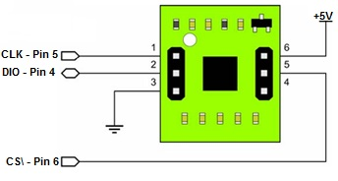
Aplikasi Jaringan Sensor Nirkabel Untuk Pengukuran Pergerakan Tanah Menggunakan Sensor Percepatan 3 Sumbu Pada Daerah Rawan Longsor
Pendahuluan
Tinjauan Pustaka
Metode Penelitian
Penutup
Waktu dan Tempat
Alat dan Bahan
Metode Penelitian
Studi Pustaka
Identifikasi Permasalahan
Perancangan Sistem
Perangkat Keras
Perangkat Lunak
Pembuatan Alat
Pengujian Sistem
Pengaplikasian Sistem
Jadwal Penelitian
1. Perantaraan accelerometer dengan arduino
Jurusan Teknik Elektro Fakultas Sains dan Teknik Universitas Jenderal Soedirman

Slide 27
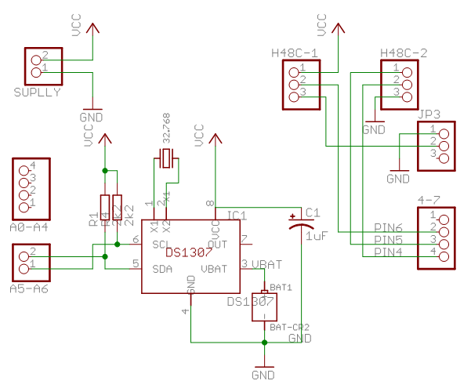
Aplikasi Jaringan Sensor Nirkabel Untuk Pengukuran Pergerakan Tanah Menggunakan Sensor Percepatan 3 Sumbu Pada Daerah Rawan Longsor
Pendahuluan
Tinjauan Pustaka
Metode Penelitian
Penutup
Waktu dan Tempat
Alat dan Bahan
Metode Penelitian
Studi Pustaka
Identifikasi Permasalahan
Perancangan Sistem
Perangkat Keras
Perangkat Lunak
Pembuatan Alat
Pengujian Sistem
Pengaplikasian Sistem
Jadwal Penelitian
2. Perantaraan Unit RTC dengan Arduino
Jurusan Teknik Elektro Fakultas Sains dan Teknik Universitas Jenderal Soedirman

Slide 28
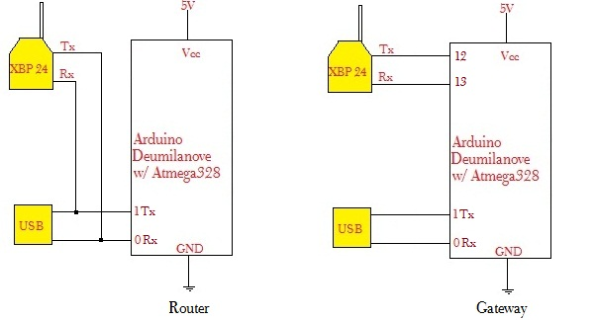
Aplikasi Jaringan Sensor Nirkabel Untuk Pengukuran Pergerakan Tanah Menggunakan Sensor Percepatan 3 Sumbu Pada Daerah Rawan Longsor
Pendahuluan
Tinjauan Pustaka
Metode Penelitian
Penutup
Waktu dan Tempat
Alat dan Bahan
Metode Penelitian
Studi Pustaka
Identifikasi Permasalahan
Perancangan Sistem
Perangkat Keras
Perangkat Lunak
Pembuatan Alat
Pengujian Sistem
Pengaplikasian Sistem
Jadwal Penelitian
3. Perantaraan Unit Komunikasi dengan Arduino
Jurusan Teknik Elektro Fakultas Sains dan Teknik Universitas Jenderal Soedirman

Slide 29
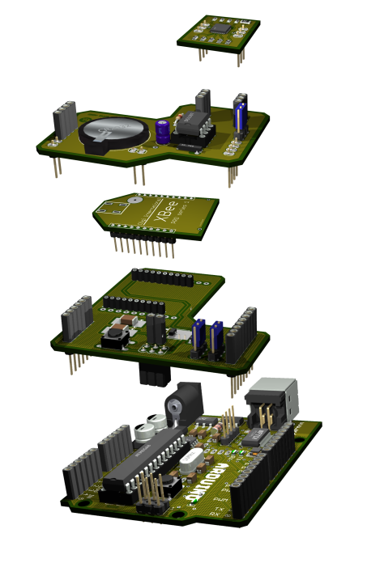
Aplikasi Jaringan Sensor Nirkabel Untuk Pengukuran Pergerakan Tanah Menggunakan Sensor Percepatan 3 Sumbu Pada Daerah Rawan Longsor
Pendahuluan
Tinjauan Pustaka
Metode Penelitian
Penutup
Waktu dan Tempat
Alat dan Bahan
Metode Penelitian
Studi Pustaka
Identifikasi Permasalahan
Perancangan Sistem
Perangkat Keras
Perangkat Lunak
Pembuatan Alat
Pengujian Sistem
Pengaplikasian Sistem
Jadwal Penelitian
Layout hardware secara keseluruhan
H48C Accelerometer
Unit RTC
Xbee Pro Series1
Xbee Shield
Arduino Board
Jurusan Teknik Elektro Fakultas Sains dan Teknik Universitas Jenderal Soedirman

Slide 30
Aplikasi Jaringan Sensor Nirkabel Untuk Pengukuran Pergerakan Tanah Menggunakan Sensor Percepatan 3 Sumbu Pada Daerah Rawan Longsor
Pendahuluan
Tinjauan Pustaka
Metode Penelitian
Penutup
Waktu dan Tempat
Alat dan Bahan
Metode Penelitian
Studi Pustaka
Identifikasi Permasalahan
Perancangan Sistem
Perangkat Keras
Perangkat Lunak
Pembuatan Alat
Pengujian Sistem
Pengaplikasian Sistem
Jadwal Penelitian
Perancangan Perangkat Lunak
Terdiri dari 3 program utama yaitu:
Program pada router
Program pada gateway
Program pada server
Jurusan Teknik Elektro Fakultas Sains dan Teknik Universitas Jenderal Soedirman

Slide 31
Aplikasi Jaringan Sensor Nirkabel Untuk Pengukuran Pergerakan Tanah Menggunakan Sensor Percepatan 3 Sumbu Pada Daerah Rawan Longsor
Pendahuluan
Tinjauan Pustaka
Metode Penelitian
Penutup
Waktu dan Tempat
Alat dan Bahan
Metode Penelitian
Studi Pustaka
Identifikasi Permasalahan
Perancangan Sistem
Perangkat Keras
Perangkat Lunak
Pembuatan Alat
Pengujian Sistem
Pengaplikasian Sistem
Jadwal Penelitian
1. Program Pada Router
Perintah Kirim data
Start
Y
Baca Paket Data
Kirim data
Baca RTC
N
Menunggu Laporan
Baca Sensor
Y
Xbee menerima Paket data
Data Diterima
Menunggu Perintah Kirim Data
N
N
Y
Jurusan Teknik Elektro Fakultas Sains dan Teknik Universitas Jenderal Soedirman

Slide 32
Aplikasi Jaringan Sensor Nirkabel Untuk Pengukuran Pergerakan Tanah Menggunakan Sensor Percepatan 3 Sumbu Pada Daerah Rawan Longsor
Pendahuluan
Tinjauan Pustaka
Metode Penelitian
Penutup
Waktu dan Tempat
Alat dan Bahan
Metode Penelitian
Studi Pustaka
Identifikasi Permasalahan
Perancangan Sistem
Perangkat Keras
Perangkat Lunak
Pembuatan Alat
Pengujian Sistem
Pengaplikasian Sistem
Jadwal Penelitian
2. Program Pada Gateway
Start
ID router diketahui
N
Y
Y
Kirim data ke Server
Kirim Perintah ke router
Xbee menerima Paket data
N
Y
Y
Baca Paket Data
Jurusan Teknik Elektro Fakultas Sains dan Teknik Universitas Jenderal Soedirman

Slide 33
Aplikasi Jaringan Sensor Nirkabel Untuk Pengukuran Pergerakan Tanah Menggunakan Sensor Percepatan 3 Sumbu Pada Daerah Rawan Longsor
Pendahuluan
Tinjauan Pustaka
Metode Penelitian
Penutup
Waktu dan Tempat
Alat dan Bahan
Metode Penelitian
Studi Pustaka
Identifikasi Permasalahan
Perancangan Sistem
Perangkat Keras
Perangkat Lunak
Pembuatan Alat
Pengujian Sistem
Pengaplikasian Sistem
Jadwal Penelitian
3. Program Pada Server
Start
Hitung V(t) dan S(t)
Simpan Data
Baca Port
Terima Data dari Gateway
N
Y
Y
Baca Paket Data
Jurusan Teknik Elektro Fakultas Sains dan Teknik Universitas Jenderal Soedirman

Slide 34
Aplikasi Jaringan Sensor Nirkabel Untuk Pengukuran Pergerakan Tanah Menggunakan Sensor Percepatan 3 Sumbu Pada Daerah Rawan Longsor
Pendahuluan
Tinjauan Pustaka
Metode Penelitian
Penutup
Waktu dan Tempat
Alat dan Bahan
Metode Penelitian
Studi Pustaka
Identifikasi Permasalahan
Perancangan Sistem
Perangkat Keras
Perangkat Lunak
Pembuatan Alat
Pengujian Sistem
Pengaplikasian Sistem
Jadwal Penelitian
Pembuatan Alat
Pembuatan sistem elektronis dan mekanis
Pembuatan perangkat lunak ( software )
Pembuatan perangkat keras ( hardware )
Jurusan Teknik Elektro Fakultas Sains dan Teknik Universitas Jenderal Soedirman

Slide 35
Aplikasi Jaringan Sensor Nirkabel Untuk Pengukuran Pergerakan Tanah Menggunakan Sensor Percepatan 3 Sumbu Pada Daerah Rawan Longsor
Pendahuluan
Tinjauan Pustaka
Metode Penelitian
Penutup
Waktu dan Tempat
Alat dan Bahan
Metode Penelitian
Studi Pustaka
Identifikasi Permasalahan
Perancangan Sistem
Perangkat Keras
Perangkat Lunak
Pembuatan Alat
Pengujian Sistem
Pengaplikasian Sistem
Jadwal Penelitian
Pembuatan Alat
Kalibrasi acceleromer H48C dalam melakukan pengukuran percepatan pergerakan tanah.
Menentukan frekuensi optimal pembacaan data percepatan menggunakan accelerometer H48C dan pengiriman data menggunakan Xbee Pro Series 1.
Membandingkan kuat sinyal komunikasi dalam berbagai medan.
Menghitung konsumsi daya tiap mote.
Jurusan Teknik Elektro Fakultas Sains dan Teknik Universitas Jenderal Soedirman

Slide 36
Aplikasi Jaringan Sensor Nirkabel Untuk Pengukuran Pergerakan Tanah Menggunakan Sensor Percepatan 3 Sumbu Pada Daerah Rawan Longsor
Pendahuluan
Tinjauan Pustaka
Metode Penelitian
Penutup
Waktu dan Tempat
Alat dan Bahan
Metode Penelitian
Studi Pustaka
Identifikasi Permasalahan
Perancangan Sistem
Perangkat Keras
Perangkat Lunak
Pembuatan Alat
Pengujian Sistem
Pengaplikasian Sistem
Jadwal Penelitian
Pengaplikasian Sistem
Proses ini dilakukan jika pengujian sistem telah berhasil sehingga dianggap sistem yang dibuat telah siap diaplikasikan dilapangan
Jurusan Teknik Elektro Fakultas Sains dan Teknik Universitas Jenderal Soedirman

Slide 37
Aplikasi Jaringan Sensor Nirkabel Untuk Pengukuran Pergerakan Tanah Menggunakan Sensor Percepatan 3 Sumbu Pada Daerah Rawan Longsor
Pendahuluan
Tinjauan Pustaka
Metode Penelitian
Penutup
Waktu dan Tempat
Alat dan Bahan
Metode Penelitian
Studi Pustaka
Identifikasi Permasalahan
Perancangan Sistem
Perangkat Keras
Perangkat Lunak
Pembuatan Alat
Pengujian Sistem
Pengaplikasian Sistem
Jadwal Penelitian
Jadwal Penelitian
No | Kegiatan | Bulan
 |  | Febuari 2012 |  |  |  | Maret 2012 |  |  |  | April 2012 |  |  |  | Mei 2012
 |  | I | II | III | IV | I | II | III | IV | I | II | III | IV | I | II | III | IV
1 | Studi pustaka
2 | Pembuatan proposal
3 | Perancangan sistem
4 | Persiapan alat dan bahan
5 | Pembuatan sistem
6 | Pengujian sistem
7 | Pengaplikasian sistem
8 | Pembuatan laporan
Jurusan Teknik Elektro Fakultas Sains dan Teknik Universitas Jenderal Soedirman

Slide 38
Terima Kasih
Aplikasi Jaringan Sensor Nirkabel Untuk Pengukuran Pergerakan Tanah Menggunakan Sensor Percepatan 3 Sumbu Pada Daerah Rawan Longsor
Pendahuluan
Tinjauan Pustaka
Metode Penelitian
Penutup
Penutup
Jurusan Teknik Elektro Fakultas Sains dan Teknik Universitas Jenderal Soedirman

